Slide 1
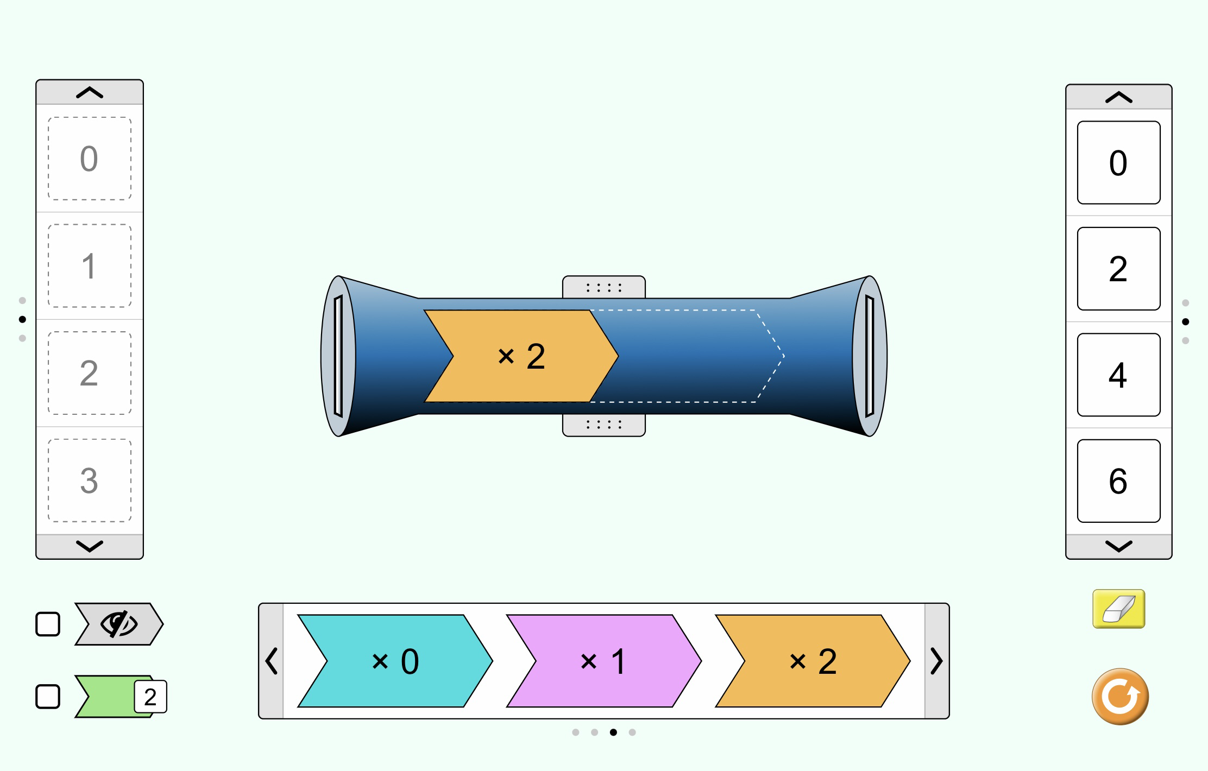
٥-٥
استكشاف الآت الدوال
فكرة الدرس :
اتعرف الدالة باستعمال
الآت الدوال

Slide 2
٥-٥
استكشاف الآت الدوال
فكرة الدرس :
اتعرف الدالة باستعمال
الآت الدوال

Slide 3
https://www.pdf2go.com/ar/convert-to-pdf
٥-٥
استكشاف الآت الدوال
المدخل (س) | ن - ١ | المخرجة
٣
٤
٥
٦
المدخل (س) | ن + ٤ | المخرجة
٣
٤
٥
٦
فكرة الدرس :
اتعرف الدالة باستعمال
الآت الدوال

Slide 4
٥-٥
استكشاف الآت الدوال
مدخلة | ن - ٢ | مخرجة
٣
٤
٥
٦
مدخلة | ن + ٦ | مخرجة
٣
٤
٥
٦
فكرة الدرس :
اتعرف الدالة باستعمال
الآت الدوال

Slide 5
و
٥-٥
استكشاف الآت الدوال
مدخلة | ٣ ن | مخرجة
٣
٤
٥
٦
مدخلة | ٢ن | مخرجة
٣
٤
٥
٦
فكرة الدرس :
اتعرف الدالة باستعمال
الآت الدوال

Slide 6
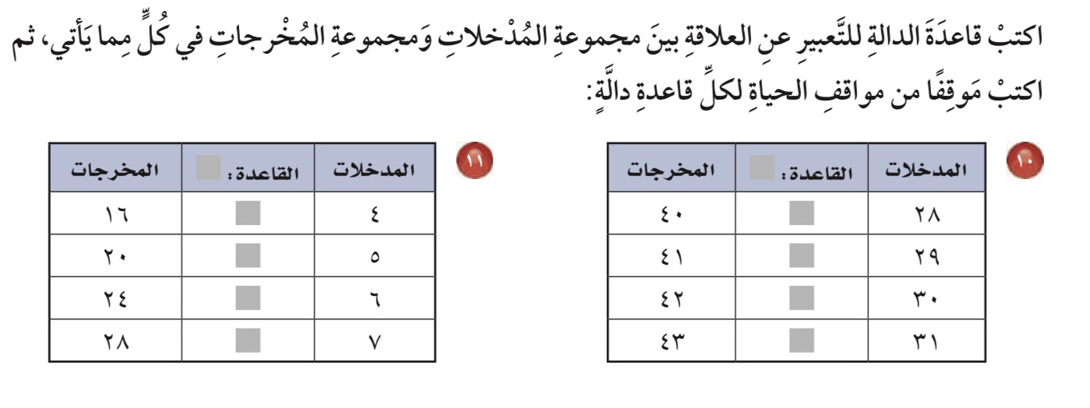
٥-٥
استكشاف الآت الدوال
فكرة الدرس :
اتعرف الدالة باستعمال
الآت الدوال

Slide 7
٥-٥
استكشاف الآت الدوال
فكرة الدرس :
اتعرف الدالة باستعمال
الآت الدوال

Slide 8
٥-٥
استكشاف الآت الدوال
فكرة الدرس :
اتعرف الدالة باستعمال
الآت الدوال

Slide 9
٥-٥
استكشاف الآت الدوال
الواجب في المنصة
فكرة الدرس :
اتعرف الدالة باستعمال
الآت الدوال

